Slide 1
2017 年系统架构设计师真题
试题二(共 25 分)
阅读以下关于软件系统设计的叙述，在答题纸上回答问题 1 至问题
【说明】
某软件企业受该省教育部门委托建设高校数字化教育教学资源共享平台，实现以众筹众创的方式组织省内普通高校联合开展教育教学资源内容建设，实现全省优质教学资 源整合和共享。该资源共享平台的主要功能模块包括:
(1)统一身份认证模块，提供统一的认证入口，为平台其他核心业务模块提供用 户管理、身份认证、权限分级和单点登录等功能:

Slide 2
2017 年系统架构设计师真题
(2) 共享资源管理模块:提供教学资源申报流程服务，包括了资源申报、分类定制、资料上传、资源审核和资源发布等功能:
(3)共享资源展示模块:提供教育教学共享资源的展示服务，包括资源导航、视 频点播、资源检索、分类展示、资源评价和推荐等功能:
(4) 资源元模型管理模块:依据资源类型提供共享资源的描述属性、内容属性和展示属性，包括共享资源统一标准和规范、资源加工和在线编辑工具、数字水印和模板定制等功能:
(5) 系统综合管理模块:提供系统管理和维护服务，包括系统配置、数据备份恢复、资源导入导出和统计分析等功能。

Slide 3
2017 年系统架构设计师真题
【问题 1】 (9 分)
MVC 架构中包含哪三种元素，它们的作用分别是什么?请根据图 2-1 所示架构将 JavaEE 中JSP、Servlet、Service、JavaBean、DAO 五种构件分别填入空 (1)--(5) 所示位置。
【问题 2】(6 分)
项百组架构师王工提出在图 2-1 所示架构设计中加入 EJ B 构件，采用企业级 JavaEE架构开发资源共享平台。请说明 EJB 构件中的 Bean (构件)分为哪三种类型，每种类型Bean 的职责是什么。

Slide 4
2017 年系统架构设计师真题

Slide 5
2017 年系统架构设计师真题
【问题 3】(10 分)
如果采用王工提出的企业级 JavaEE 架构，请说明下列(a)-(e) 所给出的业务功能构件中，有状态和无状态构件分别包括哪些。
（a）Identification Bean(身份认证构件〉
（b）ResPublish Bean(资源发布构件)
（c）ResRetrieval Bean(资源检索构件)
（d）OnlineEdit Bean(在线编辑构件)
（e）Statistics Bean(统计分析构件)

Slide 6
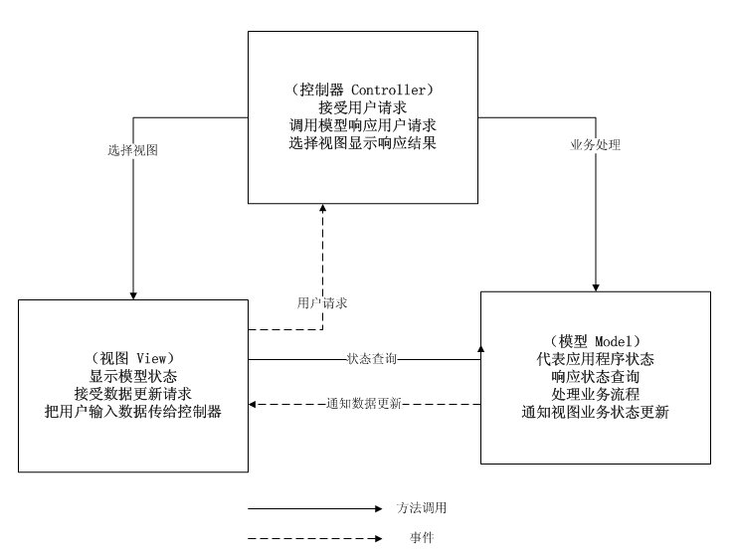
2017 年系统架构设计师真题

Slide 7
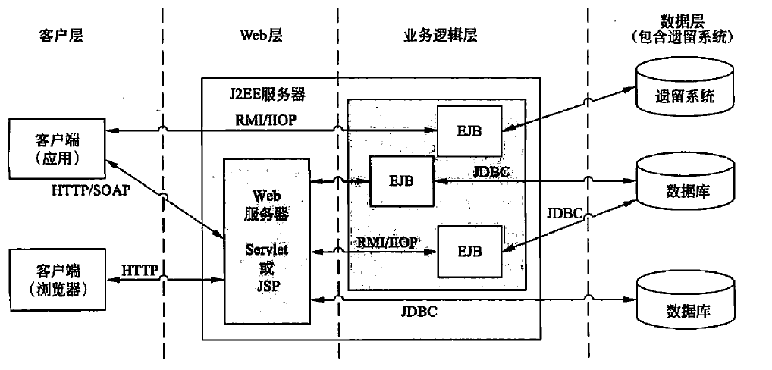
2017 年系统架构设计师真题

Slide 8
2017 年系统架构设计师真题
参考答案：
【问题 1】 (9 分)
MVC架构风格最初是Smalltalk-80中用来构建用户界面时采用的架构设计风格。其中M代表模型(Model)，V代表视图(View)，C代表控制器(Controller)。在该风格中，模型表示待展示的对象，视图表示模型的展示，并能接收用户的输入数据，但是它不进行任何实际业务处理，控制器负责把用户的动作转成针对模型的操作。模型通过更新视图的数据来反映自身的变化。
(1)JSP （２）Servlet (3)Service (4)JavaBean (5)DAO

Slide 9
2017 年系统架构设计师真题
【问题 2】(6 分)
EJB中Bean分这三种类型：Session Bean ,Entity Bean,Message-Driven Bean.
Session Bean的职责：维护一个短暂会话，当客户端执行完成后，Session Bean和它的数据会消失。
Entity Bean的职责：维护一行持久稳固的数据，如果客户端终止或者服务结束，底层的服务会负责entity Bean数据的存储。
Message-Driven Bean的职责：结合了Session Bean 和JMS，允许异步接收消息。

Slide 10
2017 年系统架构设计师真题
【问题 3】(10 分)
有状态构件包含：(a)、 (b) 、(d)
无状态构件包含：(c)、(e)

